Slide 1


Beneficios
Vista rápida de opciones
2026

Slide 2

Beneficios del seguro 2026: todos los planes se renuevan cada enero
Renovación del plan médico – se adjunta por separado
Planes dentales
Planes de visión
Opciones de beneficios pagados por el empleador
Opciones de beneficios ejecutivos pagados por el empleador
Planes de seguro de vida voluntarios
Planes de beneficios complementarios voluntarios
        - Discapacidad a corto plazo
  - Discapacidad a largo plazo
Planes de beneficios complementarios voluntarios
- Indemnización hospitalaria
- Seguro por Enfermedad Crítica
- Accidente
Otras cuentas de beneficios antes de impuestos
Programas de descuento para empleados
Protección de Identidad y Contra el Fraude – Aura
Los beneficios son voluntarios, incluyen primas y costos de administración a expensas del miembro y/o empleador elector.

Slide 3


PLANES DENTALES
DELTADENTAL DHMO | MetLife LOWPPO | MetLife MID PPO | MetLife HIGHPPO
$12.55 | $19.81 | $31.01 | $40.78
$25.09 | $35.84 | $62.05 | $81.55
$26.11 | $46.05 | $78.94 | $108.83
$40.81 | $62.05 | $110.06 | $138.64
No | Sí | Sí | Sí
None $25 $50 $50 None 1,250 $1,750 $5,250 100% 100% 100% 100% Copago basado en Servicio recibido 50%/50% 80%/50% 80%/80% Copago basado en Servicio recibido 50%/50% 50%/25% 50%/50%
EMPLEA DO
EMPLEA DO + CÓNYUGE
EMPLEA DOS+ HIJOS
FAMILIA
COBERTURA FUERA DE LA RED
DEDUCIBLE
Dentro de la red / Fuera de la red
BENEFICIO ANUALMÁXIMO
Dentro de la red / Fuera de la red
SERVICIOSPREVENTIVOS
Dentro de la red / Fuera de la red
SERVICIOS BÁSICOS
Dentro de la red / Fuera de la red
SERVICIOS PRINCIPALES
Dentro de la red / Fuera de la red
ORTODONCIA
Dentro de la red / Fuera de la red
Disponible para
adultos y niños
N/A
Beneficio máximo de
$1,500
Beneficio máximo de
$1,500
* Dentista de atención primaria requerido para todos los DHMO inscritos
Los proveedores fuera de la red pueden facturar el saldo de los montos no cubiertos por el seguro. Se requiere un dentista de atención primaria de DHMO para todos los inscritos, que se
seleccionarán directamente con la compañía al momento de la inscripción.

Slide 4

PLANES DE VISIÓN
MetLife LOWPLAN SUPERIORVISION NETWORK
MetLifeHIGH PLAN
VSP
NETWORK
EMPLEA DO
$5.86
$7.06
EMPLEA DO + CÓNYUGE
$10.82
$13.04
EMPLEADOS+ HIJOS
$11.34
$13.65
FAMILIA
$16.96
$18.05
Usted paga (después del copago, si corresponde):
$10
EXAMEN DE LA VISTA
Copago
VISIÓN ÚNICA
Copago
BIFOCAL FORRADO
Copago
TRIFOCAL FORRADO
Copago
LENTICULAR
Copago
ASIGNACIÓN PARA MONTURA DE GAFAS
Copago
LENTES DE CONTACTO
Copago
 | $10
$25 | $25
$25 | $25
$25 | $25
$25 | $25
$130 + 20% Descuento en el saldo
$130+ 20% Descuento
en el saldo
$130
Tolerancia
$130
Tolerancia

Slide 5


Beneficios pagados por el empleador
Seguro de discapacidad
Discapacidad a corto plazo Proporciona protección de ingresos en caso de que un empleado no pueda trabajar debido a una enfermedad, lesión o embarazo.
Seguro de vida
El seguro de vida básico pagado por el Brinda tranquilidad a sus empleados con cobertura de vida y
seguro por muerte accidental y desmembramiento (AD&D) a través de MetLife.
Beneficio: 60% de las ganancias semanales hasta $1, 500
Duración del beneficio:13weeks
Se aplica la limitación preexistente:Ninguno
Tarifa por $10 de beneficio:$0.243
Período de eliminación:14 Días
Discapacidad a largo plazo Proporciona protección de ingresos en caso de que un empleado no pueda trabajar durante un período prolongado.
Beneficio: 60% de las ganancias mensuales hasta $6,000
Duración del beneficio
Plan A: Lo menor entre duración residual o dos años
Plan B: Duración de los beneficios residuales con SSNRA
Se aplica la limitación preexistente: Período de revisión de 3 meses y período de exclusión de 12 meses
Tarifa por $100 de beneficio:$0.247 and $0.374
Período de eliminación: 90 días o hasta el final del período de elegibilidad por discapacidad a corto plazo
Monto del beneficio Costo del empleador
por $1,000
Option A: $10,000 | $0.164
Option B: $20,000 | $0.156
Option C: $25,000 | $0.147
Option D: $30,000 | $0.139
Option E: $50,000 | $0.139
Option F:2x BAE up to $100,000 | $0.173
Option G:2x BAE up to $150,000 | $0.219
Option H: 2x BAE up to $250,000 | $0.164
Option I: 3x BAE up to $500,000 | $0.164
*El beneficio se reduce en un 35% a los 65 años; 60% a los 70
años; 75% a los 75 años

Slide 6

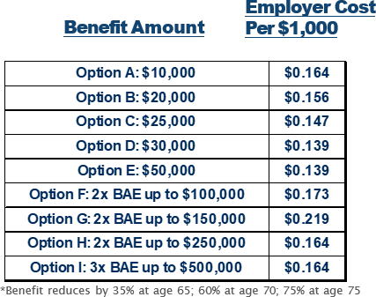
Beneficios ejecutivos pagados por el empleador
Seguro de discapacidad
Discapacidad a corto plazo
Proporciona protección de ingresos en caso de que un empleado no pueda trabajar debido a una enfermedad, lesión o embarazo.
Seguro de vida
El seguro de vida básico pagado por el Brinda tranquilidad a sus empleados con cobertura de vida y seguro por muerte accidental y
desmembramiento (AD&D) a través de MetLife.
Beneficio: 66 2/3% de las ganancias semanales hasta $2,500
Duración del beneficio: 13weeks
Se aplica una limitación preexistente: Ninguno
Tarifa por $10 de beneficio:$0.275
Período de eliminación:14 días
Discapacidad a largo plazo Proporciona protección de ingresos en caso de que un empleado no pueda trabajar durante un período prolongado.
Beneficio: 66 2/3 % de las ganancias mensuales hasta $10,000
Duración del beneficio: Duración de los beneficios residuales con SSNRA
Se aplica la limitación preexistente:Retrospectiva de 3 meses y período de exclusión de 12 meses
Tarifa por $10 de beneficio: $0.51
Período de eliminación: 90 días o hasta el final del período de elegibilidad por discapacidad a corto plazo
*El beneficio se reduce en un 35% a los 65 años; 60% a los 70 años; 75% a los 75 años

Slide 7

Seguro de vida voluntario
Vida voluntaria con muerte accidental y desmembramiento (AD&D):Brinda a los empleados la oportunidad de comprar un seguro de vida para ellos, su cónyuge e hijos. Los empleados deben comprar una póliza para comprar cobertura para un cónyuge y/o hijo(s).
Empleado: Puede comprar incrementos de $10,000 hasta un máximo de $500,000. Monto de emisión de garantía (GI): $ 200,000. No se reducen los beneficios con la edad.
Esposo:Puede elegir incrementos de $5,000 hasta $250,000 que no excedan el 50% del monto del empleado. Monto Emitido
Garantizado (GI): $25,000. No se reducen los beneficios con la edad.
Niño(s):Desde el nacimiento hasta los 14 días de edad: $250; 15 días a 6 meses +: $5,000. 6 meses hasta la edad máxima
$10,000
Sujeto a límites de
cobertura

Slide 8

Tabla de tarifas de seguros de vida
Empleado y cónyuge Bandas de edad | Tarifa propuesta Por $1,000
Menores de 20 años | $0.105
20-24 | $0.105
25-29 | $0.105
30-34 | $0.105
35-39 | $0.145
40-44 | $0.215
45-49 | $0.335
50-54 | $0.515
55-59 | $0.725
60-64 | $1.185
65-69 | $2.115
70+ | $19.675
La prima de$2.25 por mes cubre a todos los hijos dependientes,
independientementede lacantidad de hijos.

Slide 9
Beneficios auxiliares voluntarios
Seguro de discapacidad a corto plazo
Proporciona protección de ingresos en caso de que un empleado no pueda trabajar debido a una enfermedad, lesión o embarazo.
Beneficio: 60% de las ganancias semanales hasta $1,500.
Período de eliminación:14días
Duración del beneficio:13Semanas
Se aplica una limitación preexistente: Retrospectiva de 3 meses y período de exclusión de 12 meses
Tarifa por $10 de beneficio Costo del empleado$0.387
Seguro de discapacidad a largo plazo
Proporciona protección de ingresos en caso de que un empleado no pueda trabajar durante un período prolongado.
Beneficio: 60% de las ganancias mensuales hasta $6,000
Período de eliminación: 90 días o fin del período máximo de STD
Por $100 de Nómina Cubierta | Plan A | Plan B
Menores de 20 años | $0.085 | $0.145
20-24 | $0.085 | $0.145
25-29 | $0.085 | $0.145
30-34 | $0.128 | $0.213
35-39 | $0.213 | $0.357
40-44 | $0.332 | $0.476
45-49 | $0.408 | $0.850
50-54 | $0.476 | $0.918
55-59 | $0.927 | $1.267
60-64 | $1.097 | $1.020
65-69 | $1.097 | $1.020
70+ | $1.097 | $1.020
Duración del beneficio:
Plan A: Menor de las duraciones de los beneficios residuales o dos años
Plan B: Duración de la prestación residual con SSNRA
Se aplica una limitación preexistente: Retrospectiva de 3 meses y
período de exclusión de 12 meses
Rateper $100 de Nómina cubierta:
Plan A: Ver table
Plan B: Ver tabla

Slide 10
Beneficios suplementarios voluntarios
Seguro de indemnización hospitalaria
El seguro de indemnización hospitalaria complementa el plan médico al proporcionar beneficios en efectivo cuando un empleado o dependiente cubierto necesita atención médica o es hospitalizado.Consulte los materiales del plan de MetLife para obtener una lista de las condiciones cubiertas y las tarifas correspondientes.
Empleado | Empleado + Cónyuge | Empleado + Niño | Familia
$23.51 | $51.05 | $38.57 | $66.10
Seguro de accidents
El seguro de accidentes es una capa adicional de protección que le brinda un pago en efectivo para ayudarle a cubrir gastos de bolsillo cuando sufre un evento inesperado y cubierto.Consulte los materiales del plan de MetLife para obtener una lista de las condiciones cubiertas y las tarifas correspondientes.
Empleado | Empleado + Cónyuge | Empleado + Niño | Familia
$9.15 | $18.05 | $21.05 | $25.50
*Estos planes no pretenden reemplazar el seguro médico

Slide 11
Beneficios suplementarios voluntarios
Seguro de Enfermedades Críticas
Los planes de enfermedades críticas de MetLife ofrecen pagos únicos en efectivo para ayudar con los costos del tratamiento de enfermedades graves como accidentes cerebrovasculares, ataques cardíacos e insuficiencia de órganos mayores.Consulte los materiales del plan de MetLife para obtener una lista de las condiciones cubiertas y las tarifas correspondientes.
MetLife Critical Illness $10k
Edad | Empleado | Empleado + Cónyuge | Empleado + Niño | Familia
0-29 | $4.20 | $7.20 | $6.50 | $9.60
30-39 | $5.60 | $9.30 | $7.90 | $11.70
40-49 | $9.40 | $15.00 | $11.70 | $17.40
50-59 | $16.50 | $25.50 | $18.80 | $27.80
60-69 | $26.10 | $39.60 | $28.40 | $42.00
70+ | $22.10 | $33.80 | $24.50 | $36.10
MetLife Critical Illness $20k
Edad | Empleado | Empleado + Cónyuge | Employee + Child | Familia
0-29 | $8.40 | $14.40 | $13.00 | $19.20
30-39 | $11.20 | $18.60 | $15.80 | $23.40
40-49 | $18.80 | $30.00 | $23.40 | $34.80
50-59 | $33.00 | $51.00 | $37.60 | $55.60
60-69 | $52.20 | $79.20 | $56.80 | $84.00
70+ | $44.20 | $67.60 | $49.00 | $72.20
*Estos planes no pretenden reemplazar el seguro médico

Slide 12

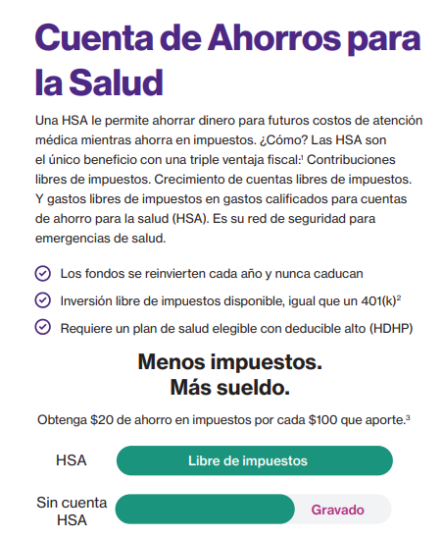
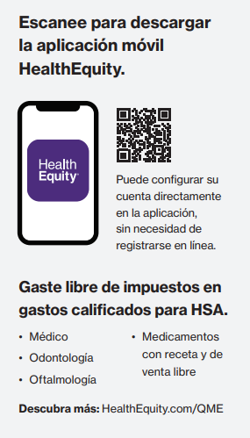
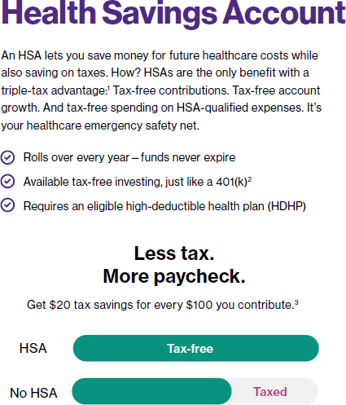
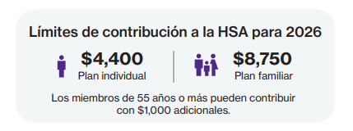
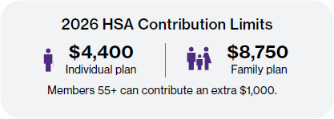
HealthEquity
HSA
1Las HSA son fede*Estos planes no pretenden reemplazar el seguro médicodeducibles de impuestos para gastos médicos calificados y generalmente deducibles del estado; Consulte a un asesor fiscal para obtener más detalles. | 2Las inversiones están sujetas a riesgos, incluida la posible pérdida del capital invertido, y no están aseguradas por la FDIC o la NCUA, ni garantizadas por HealthEquity, Inc. La inversión a través de la plataforma de inversión HealthEquity está sujeta a los términos y condiciones del Acuerdo de custodia de la cuenta de ahorros para la salud y cualquier suplemento de inversión aplicable. | 3Ejemplo solo para ilustración; ahorros basados en una categoría impositiva federal y estatal del 20%. | HealthEquity no brinda asesoramiento legal, fiscal o financiero.
Derechos de autor © 2025 HealthEquity, Inc. Todos los derechos reservados.

Slide 13
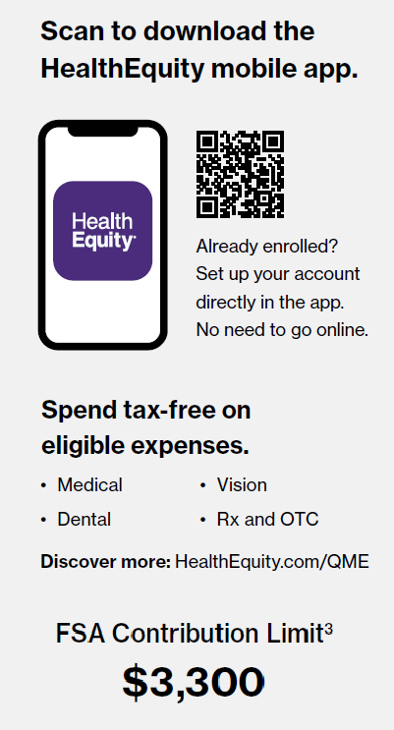
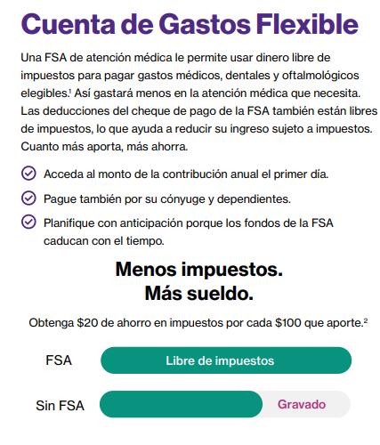
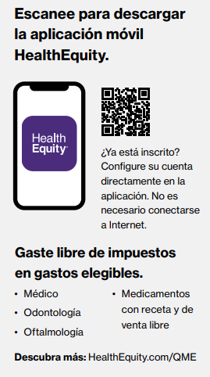
HealthEquity FSA
1Las FSA nunca se gravan a nivel de impuesto federal sobre la renta cuando se usan adecuadamente para gastos de atención médica elegibles. Además, la mayoría de los estados reconocen los fondos de la FSA como deducibles de impuestos con muy pocas excepciones. Consulte a un asesor fiscal sobre las reglas específicas de su estado. | 2El ejemplo es solo para fines ilustrativos. Los ahorros estimados se basan en una contribución anual máxima y una categoría combinada de impuestos sobre la renta federal y estatal asumida del 20%. Los ahorros reales dependerán del monto de su contribución y de los ingresos imponibles y el estado fiscal. | 3El límite de contribución es exacto a partir del 22/10/24. Cada otoño, el IRS actualiza los límites de contribución de la FSA. Para obtener la información más reciente, visite:
HealthEquity.com/Learn | HealthEquity no brinda asesoramiento legal, fiscal o financiero.Copyright © HealthEquity, Inc. All rights reserved.

Slide 14
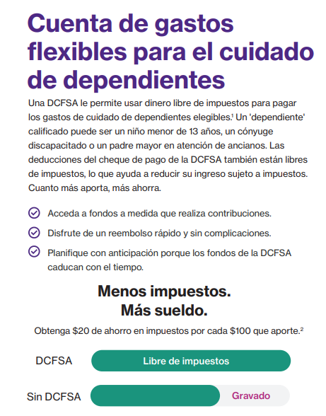
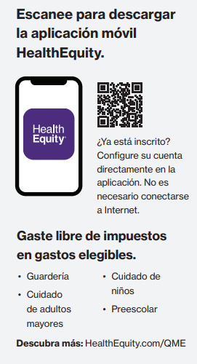

HealthEquity
DCAFSA
1DCFSA son deducibles de impuestos federales para gastos elegibles y generalmente deducibles del estado; Consulte a un asesor fiscal para obtener más detalles. | 2Ejemplo solo para ilustración; ahorros basados en una categoría impositiva federal y estatal del 20%. | 3Límite de
cotización exacto a partir del 14.07.2025. Aumento del límite a partir del 01.01. 2026. Consulta la información más reciente. en HealthEquity.com/learn
| HealthEquity no brinda asesoramiento legal o fiscal.
Derechos de autor © 2025 HealthEquity, Inc. Todos los derechos reservados. OE DCFSA

Slide 15
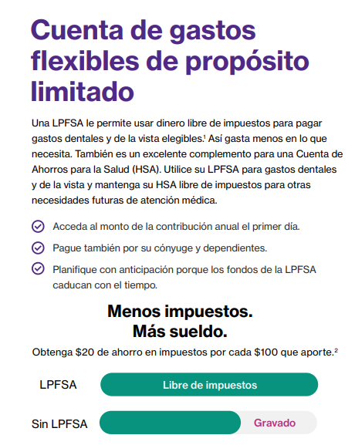
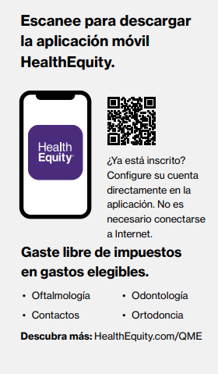
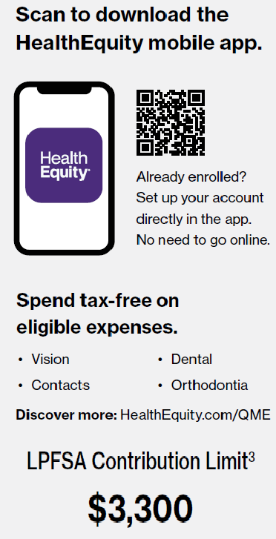

LPFSA
HealthEquity
1 Las LPFSA nunca se gravan a nivel de impuesto federal sobre la renta cuando se usan adecuadamente para gastos dentales y de la vista elegibles. Además, la mayoría de los estados reconocen los fondos de la LPFSA como deducibles de impuestos con muy pocas excepciones. Consulte a un asesor fiscal sobre las reglas específicas de su estado. | 2El ejemplo es solo para fines ilustrativos. Los ahorros estimados se basan en una contribución anual máxima y una categoría combinada de impuestos sobre la renta federal y estatal asumida del 20%. Los ahorros reales dependerán del monto de su contribución y de los ingresos imponibles y el estado fiscal. | 3El límite de contribución es exacto a partir del 22/10/2024. Cada otoño, el IRS actualiza los límites de contribución de la LPFSA. Para obtener la información más reciente, visite: HealthEquity.com/Learn | HealthEquity no brinda asesoramiento legal, fiscal o financiero. Derechos de autor © 2025 HealthEquity, Inc. Todos los derechos reservados.

Slide 16
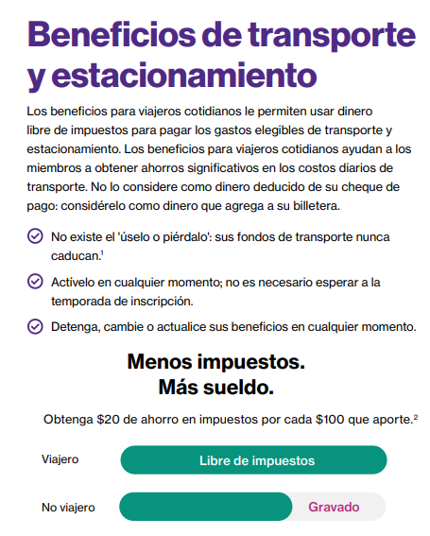
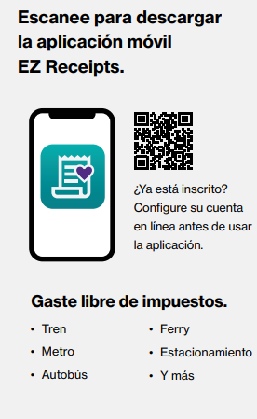

Viajero
HealthEquity
1Se aplican condiciones. El miembro debe permanecer empleado en una organización que continúe patrocinando el beneficio de viaje. | 2Los ahorros estimados se basan en una tasa combinada de impuestos sobre la renta federal y estatal del 20%. Los ahorros reales dependerán de su ingreso
imponible y estado fiscal. | 3Este límite de gasto es exacto a partir del 22/10/2024. Cada otoño, el IRS actualiza los límites de gasto de los viajeros. Para obtener la información más reciente, visite: HealthEquity.com/Learn | HealthEquity no brinda asesoramiento legal, fiscal o financiero.
Derechos de autor © 2025 HealthEquity, Inc.

Slide 17


Programas de descuento para empleados
Para obtener más información sobre cómo incluir estos productos como parte
de su paquete de beneficios,
comuníquese con su especialista en beneficios designado o envíenos un correo electrónico a benefits@decisionhr.com.

Slide 18
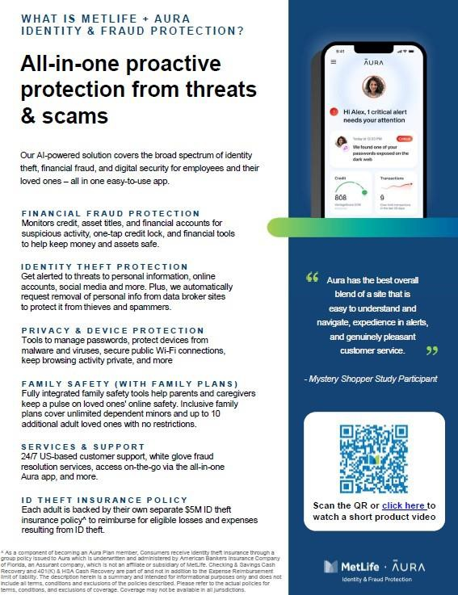
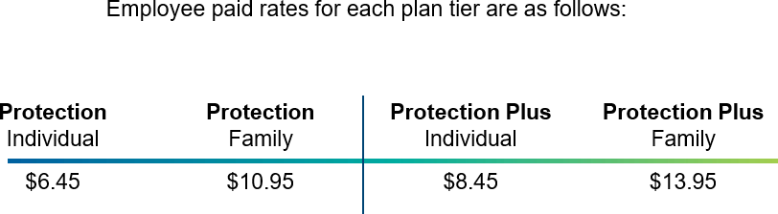

Protección contra la identidad y el fraude de Aura

Slide 19
www.decisionhr.com (888) 828-5511
Cualquier alter ación o reproducción de estas primas propuestas está prohibida y anula la propuesta. Para obtener una descripc ión completa de los beneficios y exclusiones, consulte el Programa de beneficios; sus
términos prevalecen. La suscripción se reserva el derecho de auditar todas las inscripciones antes y después de la inscripción.

